Slide 1
REALISATION D’UN SITE E-commerce
Réalisé par : EL HOUBI YASSINE
Encadré par : Mme SEDRAOUI FATIMAEZZAHRA

Slide 2
Plan
Problématique
Maquettage
Conception et Modélisation
Choix technologique
Présentation de la solution
Conclusion

Slide 3
Problématique
J'ai parlé avec Monsieur Omar, Omar est un propriétaire d'un magasin (kolchi b 5DH) veut vendre le maximum possible des produits et au même temps veut être le meilleur sur le marché .
De plus, il y a beaucoup de personnes qui ne connaissent pas notre projet, ou ils n'ont pas le temps de magasiner, ou bien ils peuvent acheter des produits similaires avec un prix élevé.
Notamment avec la situation sanitaire au le Maroc va pour digitaliser total

Slide 4
Solutions proposées
Voilà notre projet vient pour informer les gens aujourd'hui sur les prix de produits, et cibler toutes les catégories des gens puisqu'on a diversifié notre produit de 10, 20 et 30 dh, les gens peuvent acheter à travers notre site web sans sortir de la maison surtout dans cette situation sanitaire

Slide 5

Maquettage

Slide 6
Conception du projet

Slide 7
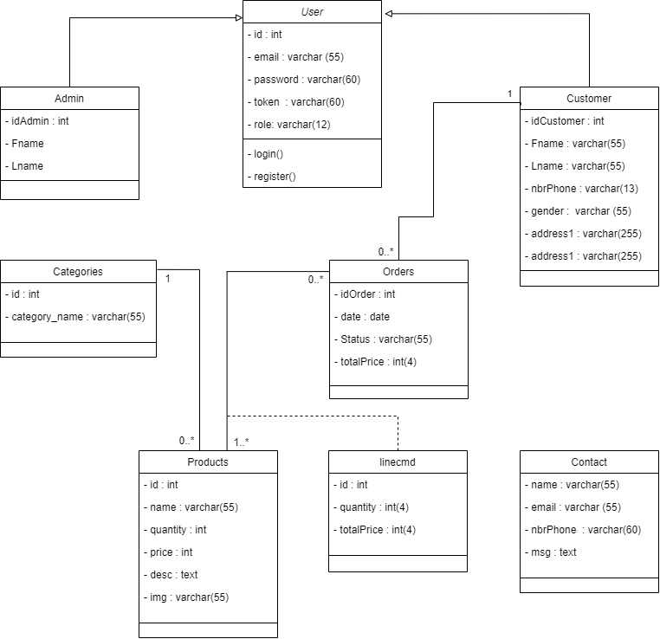
Diagramme de classe :

Slide 8
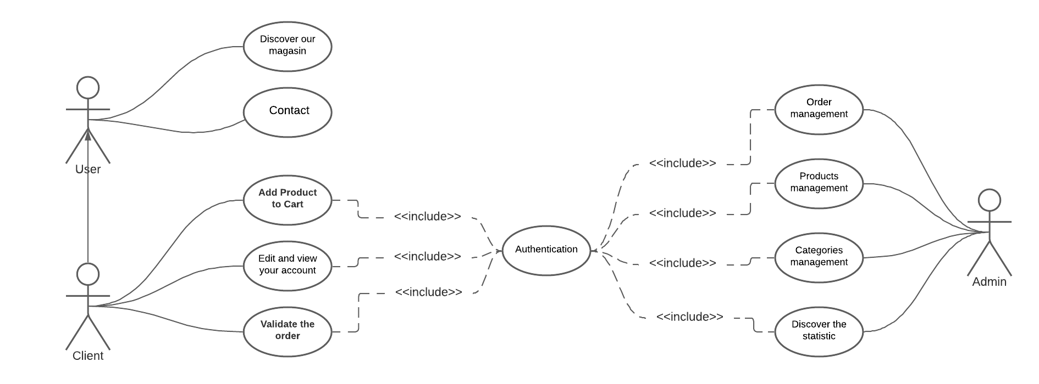
Diagramme de cas d’utilisation :

Slide 9
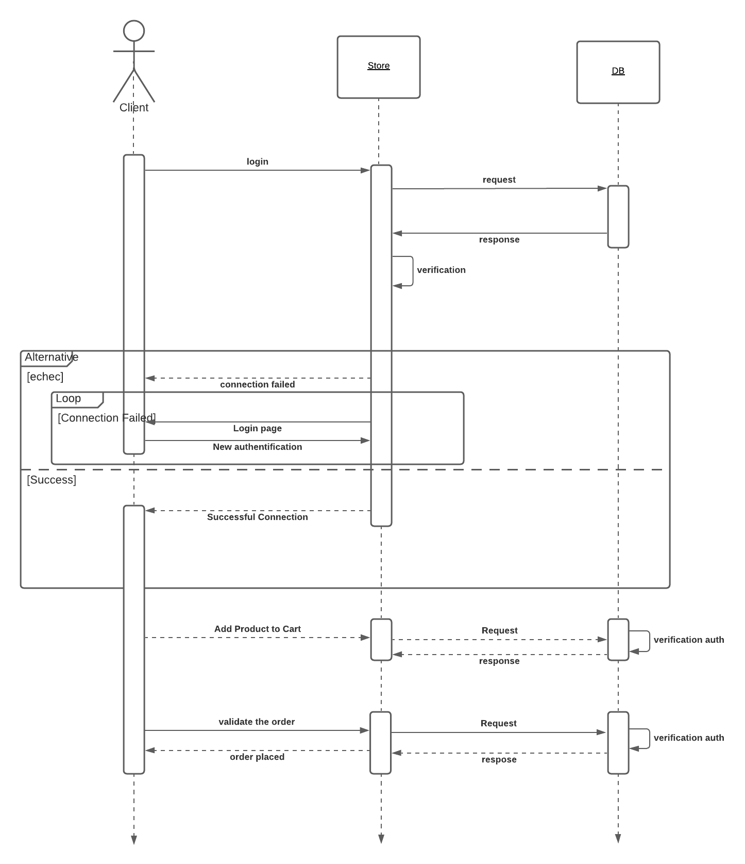
Diagramme de séquence:

Slide 10












Langages et outils utilisés

Slide 11
REALISATION

Slide 12
Conclusion
Pour concevoir ce travail j’ai présenté premièrement le cadre de ce projet, Ensuite j’ai montré la phase de conception. Finalement, j’ai traité toutes les phases nécessaires à la réalisation de cette application.
Des améliorations pourraient aussi être apportées à ce site par exemple le site peut être multilingue , ajouter des méthodes de paiements et proposer une connexion sécurisée lors du paiement de la commande ou de la consultation du compte client grâce notamment au protocole HTTPS.

Slide 13


